Slide 1
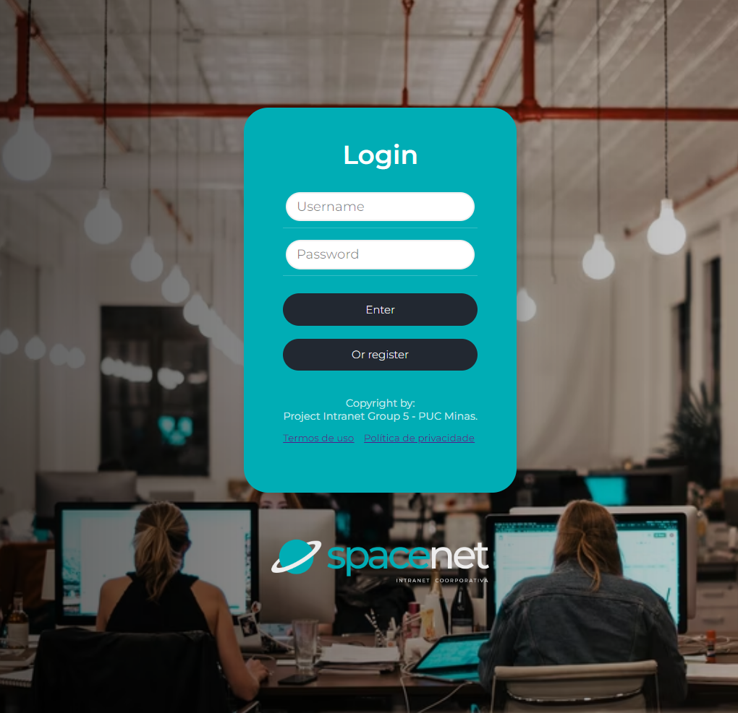
INTRANET
Buscando maneiras de facilitar ou diminuir os ruídos existentes nas organizações, faz-se necessário o desenvolvimento de ferramentas que promovam integração entre as pessoas. Sempre levando em consideração a cultura organizacional, o ambiente em que estão inseridos, o perfil dos colaboradores e a linguagem utilizada por eles.

Slide 2


PROBLEMA
Percebe-se que, diariamente, empresas sofrem com problemas de comunicação interna e o número de colaboradores nas empresas é alto, tornando- se ainda mais difícil impedir que informações não se percam ou sejam distorcidas, o que pode afetar o desempenho de seus colaboradores. Com isso em vista, faz-se necessário a criação de ferramentas que possam minimizar esse gargalo na comunicação e facilitar os processos que envolvem todos os setores da empresa e adotar um canal oficial de comunicação se torna essencial.

Slide 3

PÚBLICO ALVO
Colaboradores da empresa de classes A e B. Apesar de outras pessoas poderem se beneficiar da Intranet, o público-alvo principal são empresários e colaboradores de empresas que sofrem por ruídos de comunicação interna no seu dia a dia.
Colaboradores
Empresários

Slide 4
Linha do Tempo
Desenvolvimento da Solução
-Template padrão do Site
-Programação de Funcionalidades
Maio de 2022
Implantação e Apresentação da Solução
-Implantação da Solução
-Apresentação do Projeto
Junho de 2022
Análise e Especificação do Problema
-Documentação do Contexto
-Especificação do Projeto
Março de 2022 - Abril de 2022
Projetos dos Requisitos e de Artefatos do Sistema
-Projeto de Interface
-Metodologia
-Arquitetura da Solução
Abril de 2022
Desenvolvimento da Solução
-Programação das Demais Funcionalidades
-Plano de Teste de Software
-Registro de Teste de Software
Junho de 2022

Slide 5
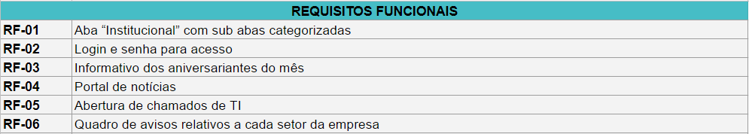
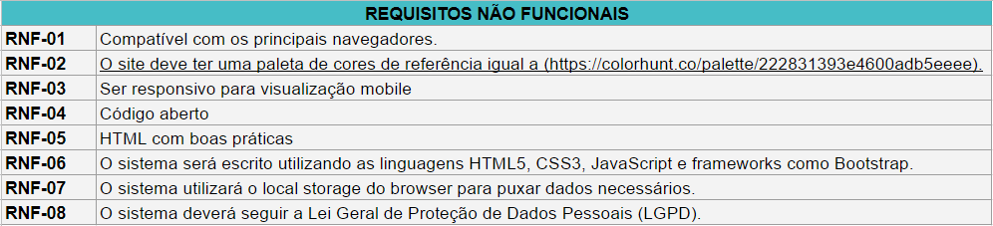
REQUISITOS

Slide 6
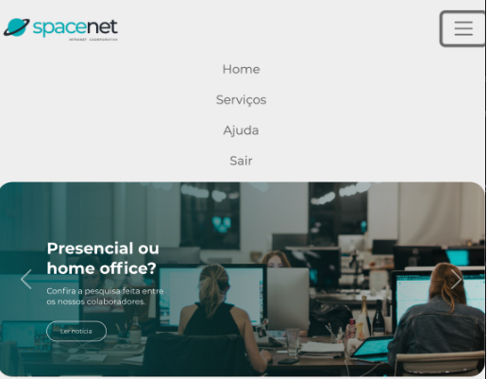
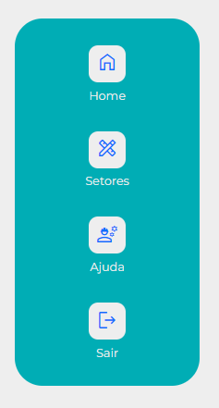
FUNCIONALIDADE MENU NAVEGAÇÃO (RF01)
FUNCIONALIDADES
Mobile
Web

Slide 7

FUNCIONALIDADE TELA DE LOGIN (RF02)

Slide 8
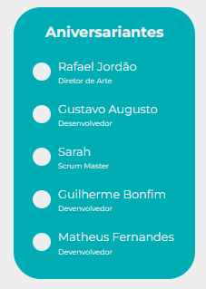

FUNCIONALIDADE ANIVERSARIANTE DO MÊS (RF03)
FUNCIONALIDADE PORTAL DE NOTÍCIAS (RF04)

Slide 9

FUNCIONALIDADE ABERTURA DE CHAMADO DE TI (RF05)

Slide 10


FUNCIONALIDADE SETORES DA EMPRESA (RF06)
Setor Tecnologia
Setor Recursos Humanos

Slide 11

CONCLUSÃO DE ELABORAÇÃO DO PROJETO

Slide 12

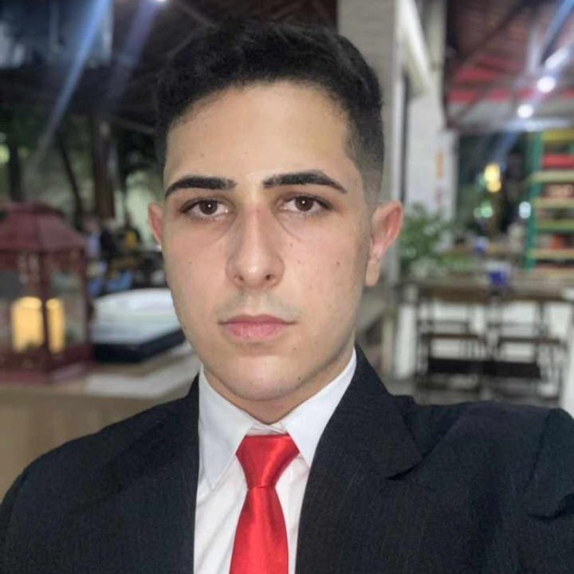
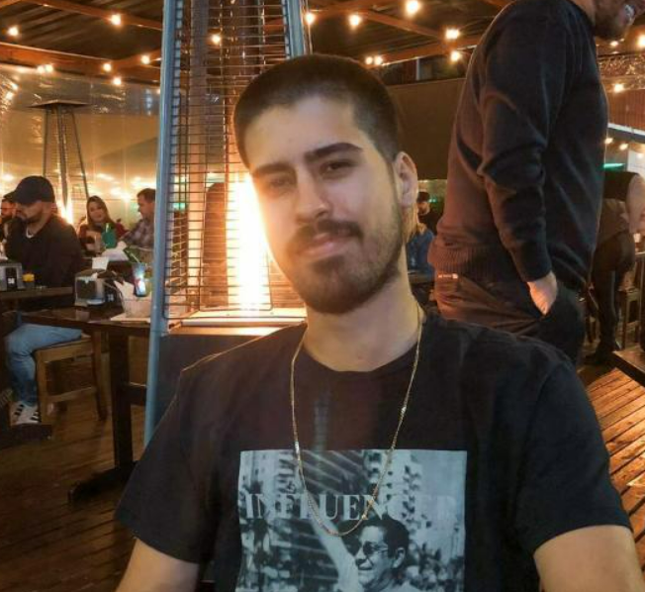


INTEGRANTES DO GRUPO
Guilherme Bonfim
Gustavo Augusto
Matheus Fernandes
Rafael Jordão
Sarah Jéssica

